Slide 1
令和６年度働きやすい職場環境づくり推進奨励金
株式会社〇〇 社内研修資料（例）
ⅠプランＢコース②
この社内研修資料（例）はあくまでも参考例です。
必ず「申請の手引き」「よくある質問」で詳細を確認して、各申請企業ごとの
社内研修資料を作成してください。
https://www.hataraku.metro.tokyo.lg.jp/kaizen/koyoukankyo/files/06hatarakiyasui-tebikizenbun.pdf
介護離職防止のための支援制度について
年 月 日
時 分 ～ 時 分
【ポイント】説明者について
①社内調査の結果や社内制度の内容説明は、経営者や人事労務担当者等
②研修会等で収集した情報提供の説明は、研修会に参加した経営者や従業員

Slide 2
本日の研修内容
【必須】PT（プロジェクトチーム）における
検討内容、整備した社内制度の内容説明
2. 【必須】都の研修会等で収集した知識の情報提供
3. 質疑応答
（※ 奨励金の取組順とは異なります）

Slide 3
１． PTにおける検討内容、整備した社内制度の内容説明
・ PT（プロジェクトチーム）における検討状況
「(様式)社内周知用」を用いて説明すること

Slide 4
１． PTにおける検討内容、整備した社内制度の内容説明
整備した社内制度内容
・（例示）この度、我が社では法を上回る介護休業等制度を整備しました
取組事項１で整備した制度の概要を記載してください
・（例示）この度、我が社では介護サービス利用支援制度を整備しました
取組事項２で整備した制度の概要を記載してください

Slide 5
１． PTにおける検討内容、整備した社内制度の内容説明
・（例示）この度、我が社では介護と仕事の両立支援制度を整備しました
取組事項３で整備した制度の概要を記載してください
（追加取組）ジョブリターン制度を整備した場合は、
ジョブリターン制度の内容も周知してください
整備した制度の概要を記載してください

Slide 6
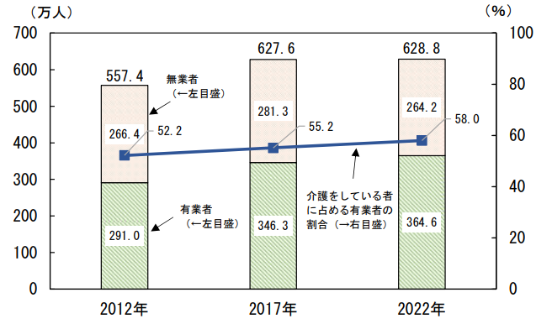
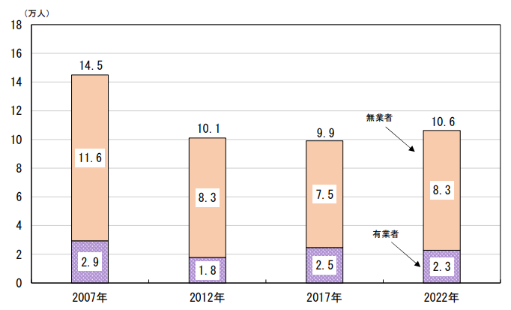
２．都の研修会等で収集した知識の情報提供
介護と仕事の両立が求められる背景①（例示）
▸ ５年前に比べ、介護をしている者に占める有業者の割合は上昇している。
▸ 介護や看護を理由に過去１年間に、前職を離職した人数は全国で約10.6万人。
■介護をしている者に占める、有業者の割合の推移
（令和4年度「就業構造基本調査」）
■介護・看護のために過去1年間に、前職を離職した者の推移
（令和4年度「就業構造基本調査」）

Slide 7
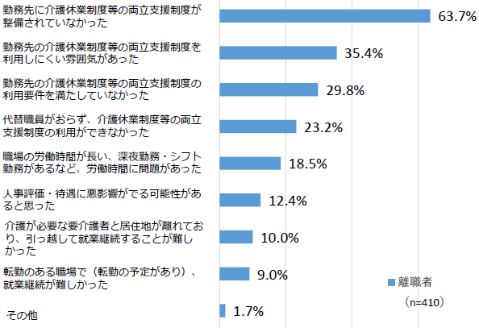
２．都の研修会等で収集した知識の情報提供
介護離職に繋がりやすい職場とは（例示）
両立支援制度の整備と制度を利用できる環境づくりが特に重要
出典：三菱UFJリサーチ＆コンサルティング「仕事と介護の両立等に関する実態把握のための調査研究事業報告書」（労働者調査）（令和3年度厚生労働省委託調査）

Slide 8

２．都の研修会等で収集した知識の情報提供
育児・介護休業法の改正内容（令和６年５月３１日公布）（例示）
改正の趣旨
仕事と介護の両立支援制度を十分活用できないまま介護離職に至ることを防止するため、仕事と介護の両立支援制度の個別周知と意向確認により効果的な周知が図られるとともに、両立支援制度を利用しやすい雇用環境の整備を行うことが必要である。
事業主に以下の措置義務。
  介護に直面した労働者が申出をした場合に、両立支援制度等に関する情報の個別周知・意向確認
  介護に直面する前の早い段階（40歳等）の両立支援制度等に関する情報提供
  ※ 併せて介護保険制度についての周知も望ましい（指針）
  研修の実施や相談窓口の設置等の雇用環境の整備
  ※ 介護休暇制度の目的（介護の体制を構築するために一定期間休業するもの）の理解促進を図る 観点から、事業主による個別周知等を行う際には、その制度目的を踏まえることが望ましい （指 針）。
介護期の働き方について、労働者がテレワークを選択できるよう事業主に努力義務。
介護休暇の勤続６か月未満の労働者の労使協定除外の仕組みを廃止する。
出典：「育児休業、介護休業等育児又は家族介護を行う労働者の福祉に関する法律 及び
次世代育成支援対策推進法の一部を改正する法律の概要」

Slide 9
３．質疑応答

